Slide 1

les vacances

Slide 2
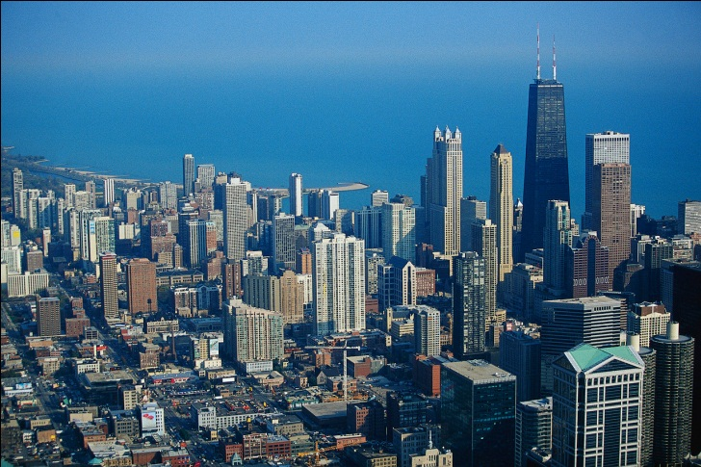
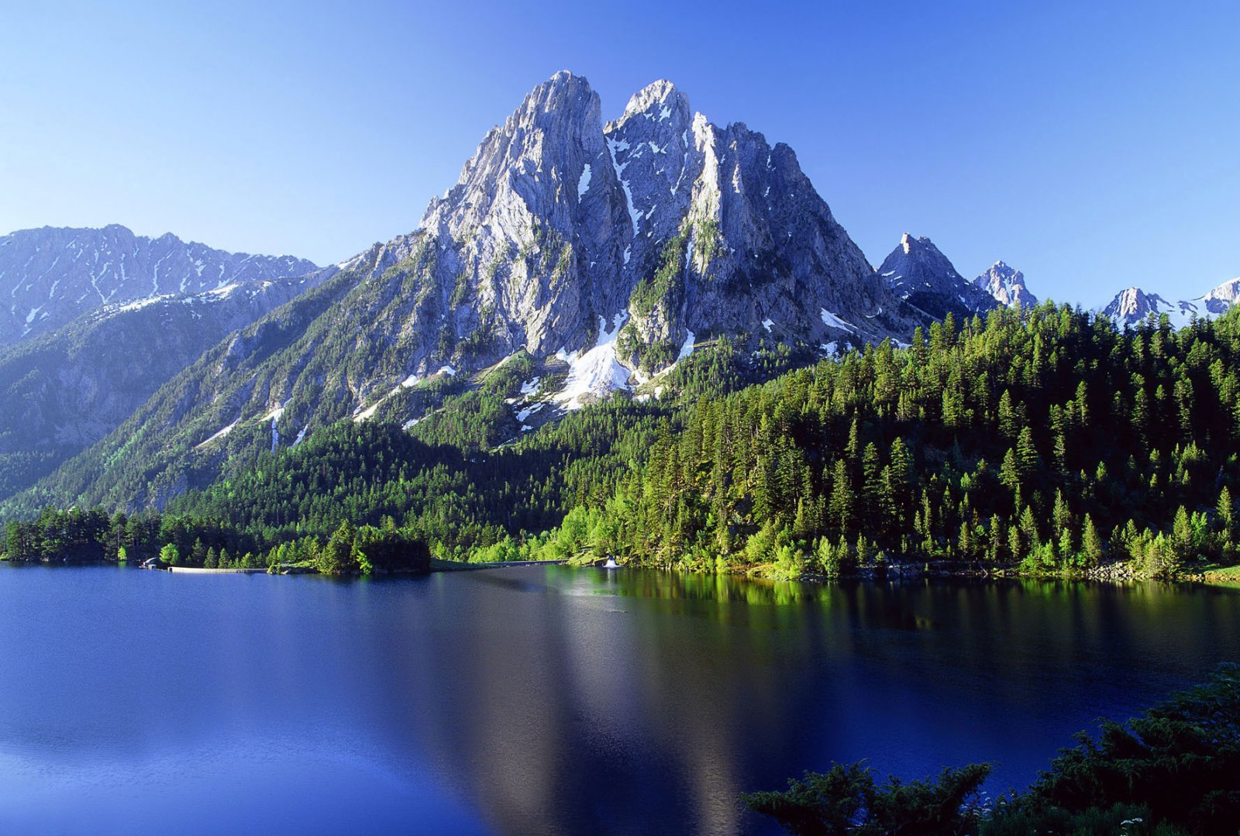
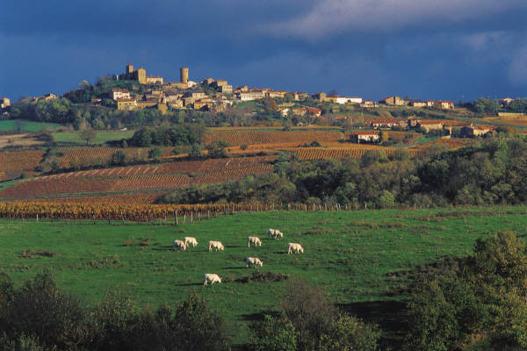
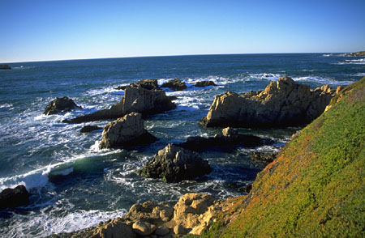
O_ v__ - t_ e_ v_______?
Où vas-tu en vacances?
1 | 2
3 | 4
à la montagne
en ville
au bord de la mer
à la campagne
Notes:
Revision of key language from last lesson. The audio is attached to the text boxes which appear on each click. Try to elicit the language first, seeing what they can recall.

Slide 3
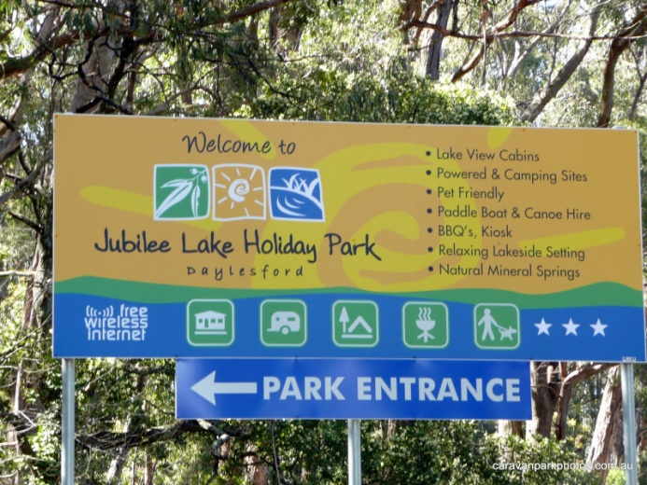
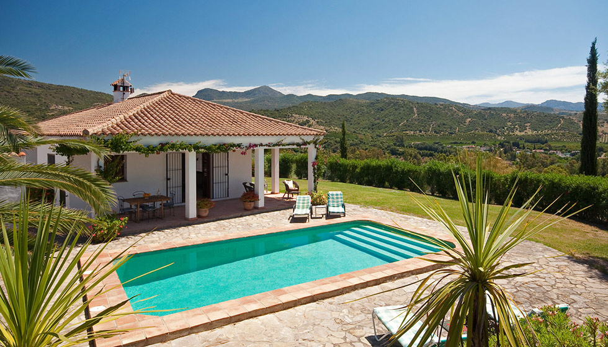
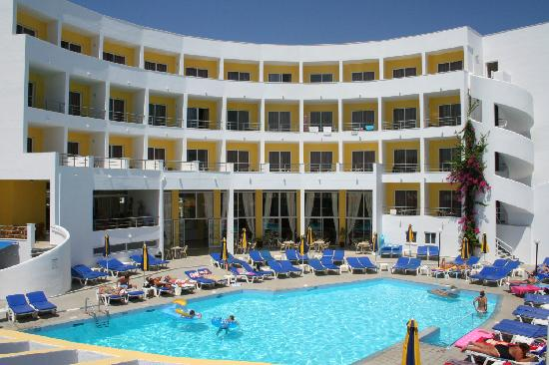
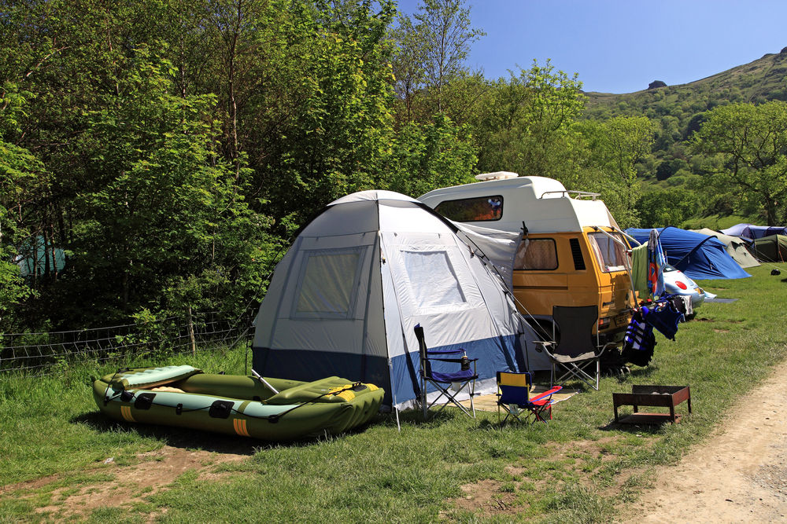
Où vas-tu en vacances?
O_ v__ - t_ e_ v_______?
1 | 2
3 | 4
à un centre de vacances
à une villa
à un hôtel
à un camping
Notes:
Revision of key language from last lesson. The audio is attached to the text boxes which appear on each click. Try to elicit the language first, seeing what they can recall.

Slide 4
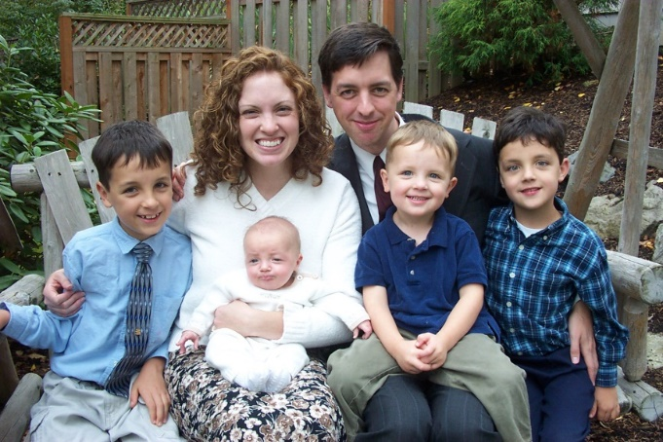

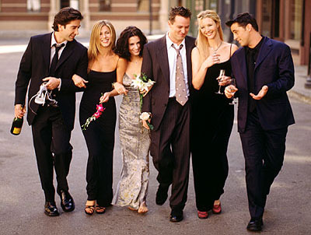
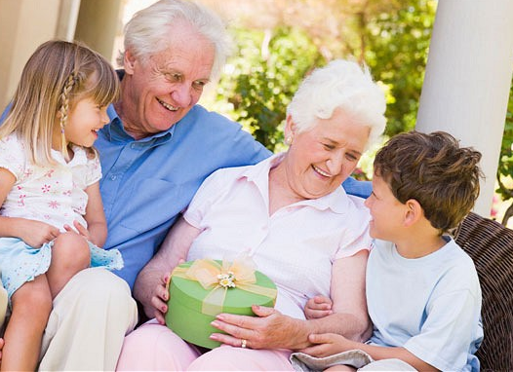
A___ q__ v__ - t_ e_ v_______?
Avec qui vas-tu en vacances?
1 | 2
3 | 4
avec mi famille
avec mes parents
avec mes grand-parents
avec mes amis
Notes:
Revision of key language from last lesson. The audio is attached to the text boxes which appear on each click. Try to elicit the language first, seeing what they can recall.

Slide 5









Que préfères-tu?
ou
la plage
la montagne?
Je préfère……..
l’été ou
l’hiver?
un hôtel ou
un camping?
bronzer ou
faire du sport?
Notes:
Booklet p.32
Click on the first word of each pair to hear each question – i.e. la plage / l’été / un hotel / bronzer
Elicit the meaning of the word ‘ou’ so that pupils notice it explicitly.

Slide 6
Que fais-tu normalement?
Pendant les vacances, normalement, ________ en _________ avec __________. J’ __________ ça! Quand __________________ je vais à _________ ou s’il pleut je visite __________. J’aime ________ parce que l’hôtel est __________ et la nourriture est __________.
joli | des musées | délicieuse | il fait chaud | France
beaucoup | ma famille | je vais | adore | la plage
Notes:
Booklet p.33
Click on the text box to hear the full paragraph.
Depending on the needs of the class, this could be done first as a reading, then listen and check or first as a listening/gap-fill and then meanings elicited with the class.

Slide 7
Le verbe ‘aller’
je vais
 | you (s) go
il/elle va
 | we go
vous allez
ils/elles vont
Notes:
Booklet p.34

Slide 8
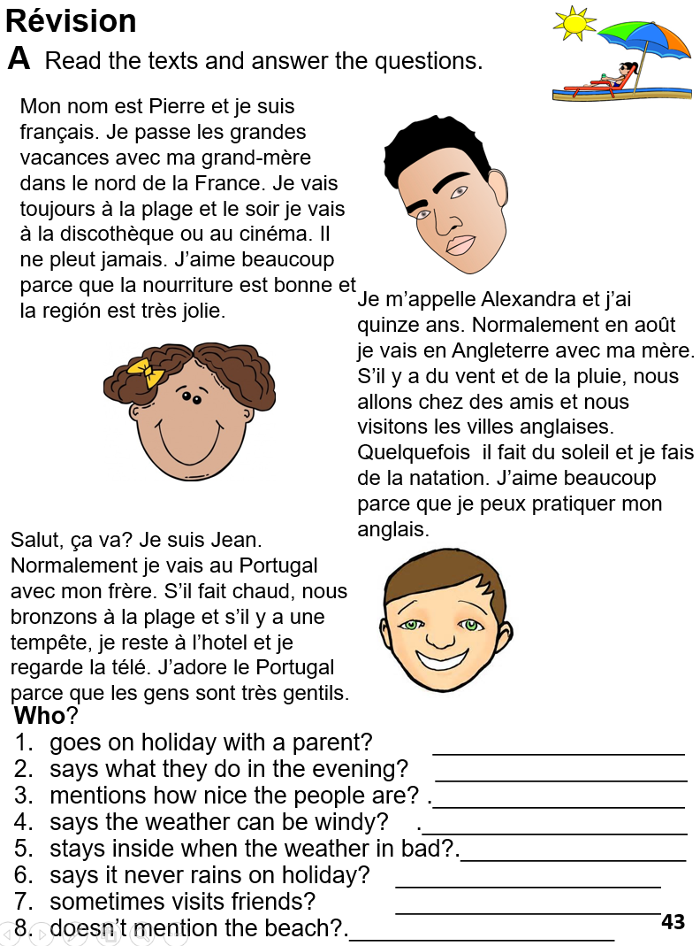
Pierre
Alexandra
Jean
Notes:
Click on the name to hear the audio.
Pupils should read along with the text. It is in their booklets, p.43.

